Slide 1
Прощальный аккорд
по литературе
20 века

Slide 2
След, оставленный в душе…

Slide 3
След, оставленный в душе…
Текст слайда

Slide 4
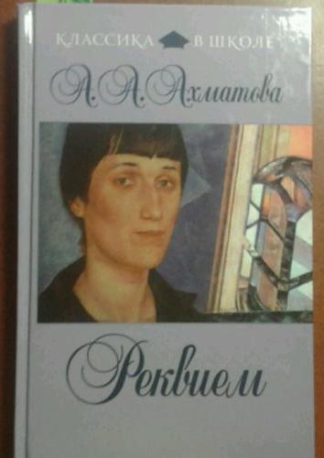
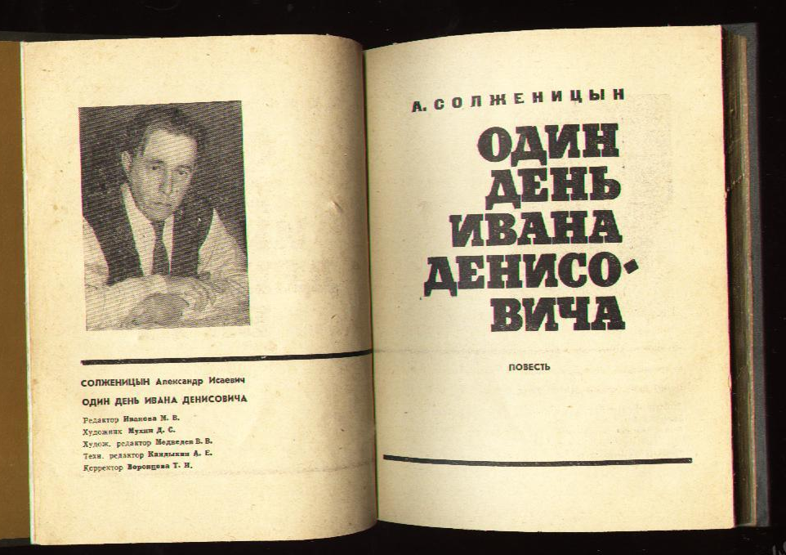
Возвращенная литература
Текст слайда

Slide 5
След, оставленный в душе…

